Slide 1
Décrochage de l’abonnée demandeur
Phase de présélection
Repérage par le central de la ligne appelant
Envoi de la tonalité demandeur
Composition du numéro par l’abonné demandeur
Réception de la numérotation
Phase de sélection
Analyse de la numérotation et de transfert des données aux organes de commande
Recherche de la ligne demandée
Test de la ligne demandée
occupée
Envoi au demandeur de la tonalité
D’occupation
libre
Envoi du retour d’appel au demandeur
Envoi signal sonnerie au demandé
Décrochage attendu,
Mise en communication des 2 postes
Taxation du demandeur
Supervision de la communication
Raccrochage, arrêt taxation,
Rupture de la liaison

Slide 2
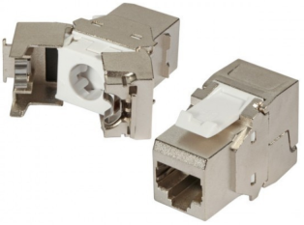

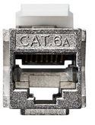
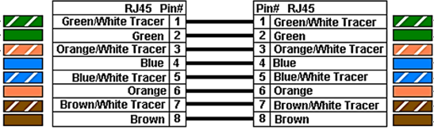
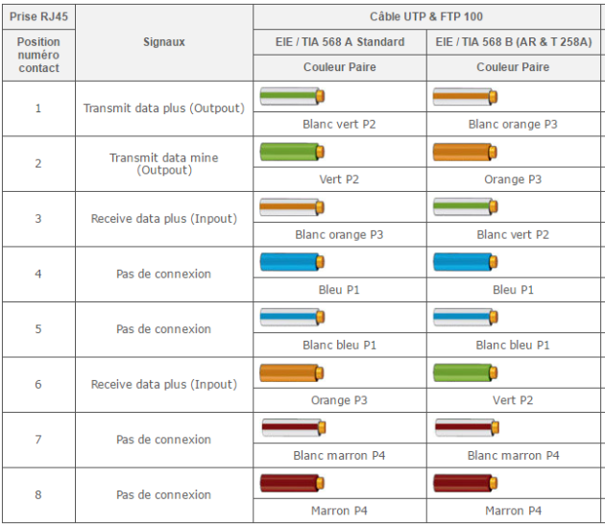
Raccordement privé majoritaire à US
1
1
2
3
4
5
6
7
8
2
3
4
5
Câble
120 Ω
6
7
Baie de brassage
8
Prise dans bureau
Raccordement actuel
Baie de brassage
Câble
100 Ω
Prise dans bureau
Selon norme demandée

